Slide 1
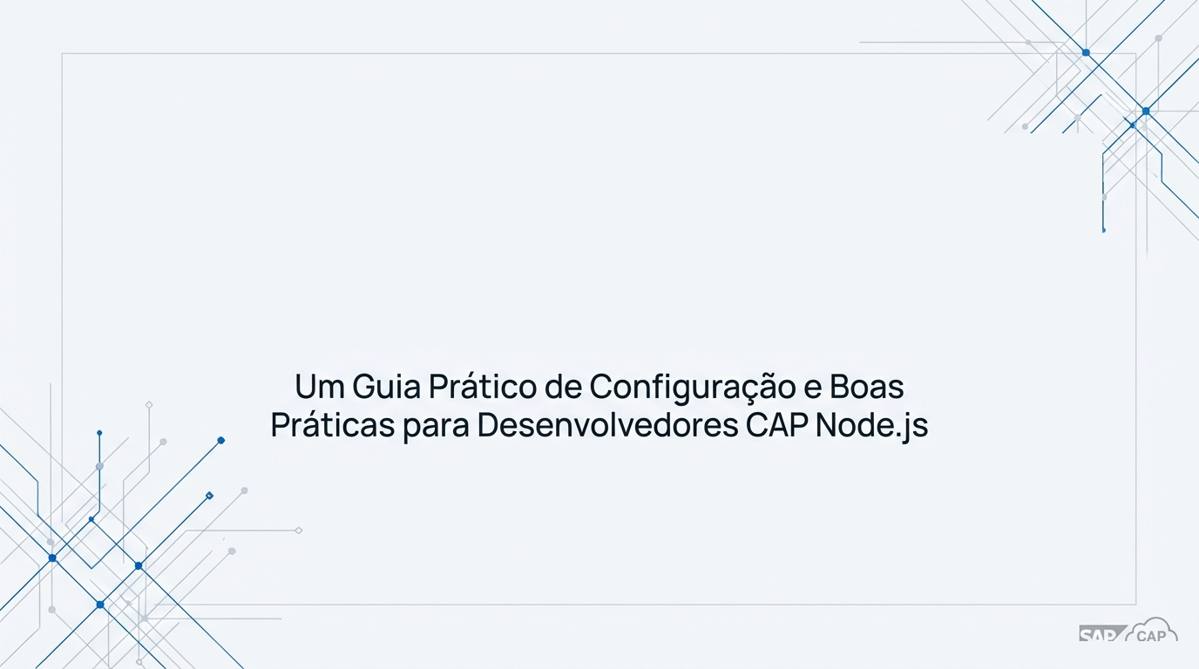
Dominando o `cds.DatabaseService`
Um Guia Prático de Configuração e Boas Práticas para Desenvolvedores CAP Node.js

Slide 2
Nossa Jornada pelo `cds.DatabaseService`
Fundamentos, Resultados e Pooling
1. Fundamentos: O que é o `DatabaseService` e como ele gerencia transações.
2. Interações Essenciais: Entendendo os resultados de operações, como o `InsertResult`.
3. Performance e Estabilidade: O guia definitivo para configurar o Connection Pooling.
Capacidades Avançadas e Takeaways
4. Capacidades Avançadas: Usando a ferramenta `UPSERT` para replicação de dados e conhecendo suas regras.
5. Principais Takeaways: As 3 regras essenciais que você precisa lembrar no seu próximo projeto.

Slide 3
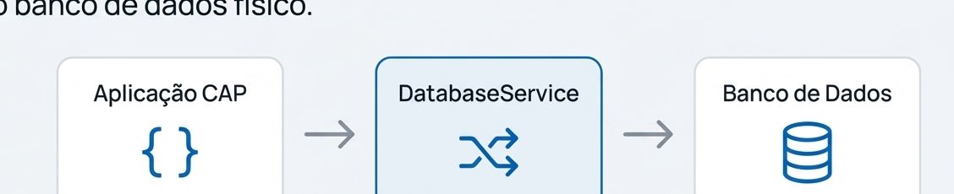
FUNDAMENTOS
O Que É o `cds.DatabaseService`?
Armazenamento Persistente: Classes `cds.DatabaseService` e suas subclasses são serviços técnicos que representam o armazenamento persistente.
Camada de Abstração: Elas atuam como a camada de abstração entre a sua lógica de aplicação CAP e o banco de dados físico.

Slide 4
FUNDAMENTOS
O Ciclo de Vida da Transação: O Papel do `.begin()`
Início Automático de Transação
O método `srv.begin()` obtém uma conexão do pool e pode iniciar uma transação no banco de dados (ex: `BEGIN TRANSACTION`).
O Framework Gerencia Para Você
Nunca Chame Diretamente: Este método é chamado automaticamente pelo framework na primeira query. Você nunca precisa chamá-lo diretamente no código da sua aplicação.
Evite Reuso Manual: Casos de uso para chamadas manuais são extremamente raros e não são considerados uma boa prática (ex: reutilizar um objeto `tx` após commit ou rollback).

Slide 5
INTERAÇÕES ESSENCIAIS
Entendendo os Resultados de `INSERT` com `InsertResult` (Beta)
Em operações de `INSERT`, os `DatabaseServices` retornam uma instância de `InsertResult`.
Propriedades do `InsertResult`
Iterador ([...result]): Retorna as chaves das entradas criadas: `[...result] -> [{ ID: 1 }, { ID: 2 }, ...]`. No caso de `INSERT..as(SELECT..)`, retorna `{}` por linha.
affectedRows: O número de entradas (raiz) inseridas ou o número de `affectedRows` no caso de `INSERT into SELECT`.
valueOf(): Retorna `affectedRows`, permitindo comparações diretas como `result > 0`.
Dica de Comparação
Use > 0 em vez de ===: Use `result > 0` para checagens. O operador `===` não funcionará como esperado, pois ele também compara o tipo do objeto.

Slide 6
INTERAÇÕES ESSENCIAIS
`InsertResult` na Prática: Do Código ao Objeto
`INSERT` Query
Objeto `InsertResult` Retornado
// result:
{
affectedRows: 2,
[Symbol.iterator]: () => [
{ ID: 101 },
{ ID: 102 }
],
valueOf: () => 2
}
const data = [
{ name: 'Book A' },
{ name: 'Book B' }
];
const result = await INSERT.into(Books).entries(data);

Slide 7



PERFORMANCE E ESTABILIDADE
A Base da Performance: Connection Pooling
Em vez de abrir e fechar uma conexão para cada requisição, o CAP utiliza um pool baseado no `generic-pool` para reutilizar conexões.
1. Eficiência
Reduz a sobrecarga de estabelecer novas conexões TCP/TLS a cada query.
2. Escalabilidade
Gerencia um número máximo de conexões simultâneas, evitando sobrecarregar o banco de dados.
3. Resiliência
O 'evictor' integrado inspeciona e remove conexões ociosas ou antigas, mantendo o pool saudável.

Slide 8
PERFORMANCE E ESTABILIDADE
Painel de Controle: Configurando Seu Pool de Conexões
Ajustar o pool é essencial para a performance em produção. Estes são os 4 grupos de parâmetros chave que você pode configurar:
Dimensionamento & Tempo de Vida
Dimensionamento do Pool (Sizing): `min` e `max`.
Tempo de Vida da Conexão (Lifetime): `softIdleTimeoutMillis` e `idleTimeoutMillis`.
Aquisição & Manutenção (Eviction)
Comportamento de Aquisição (Acquisition): `acquireTimeoutMillis`, `fifo` e `testOnBorrow`.
Manutenção do Pool (Eviction): `evictionRunIntervalMillis` e `numTestsPerEvictionRun`.

Slide 9
PERFORMANCE E ESTABILIDADE
Ajuste Fino: Dimensionamento e Aquisição
`max`, `min`, `acquireTimeoutMillis` e `fifo`
max / min: Número máximo e mínimo de conexões a serem mantidas no pool.
acquireTimeoutMillis: Tempo máximo (ms) de espera para obter uma conexão do pool.
fifo: Se `true`, aloca as conexões mais antigas (fila). Se `false` (padrão), aloca as mais recentes (pilha).
AVISO CRÍTICO sobre `min`
Mantenha o valor padrão de 0!: Configurar `min > 0` faz com que, a cada ciclo de 'eviction', o pool destrua conexões ociosas e imediatamente crie novas conexões até atingir o mínimo, gerando sobrecarga desnecessária.

Slide 10
PERFORMANCE E ESTABILIDADE
Ajuste Fino: Manutenção e Tempo de Vida das Conexões
Ciclo de Eviction
evictionRunIntervalMillis: Frequência (ms) com que a verificação de 'eviction' é executada. `0` desativa a verificação.
numTestsPerEvictionRun: Quantidade de conexões a serem verificadas em cada ciclo de 'eviction'.
Timeouts de Ociosidade e Validação
softIdleTimeoutMillis: Tempo (ms) que uma conexão pode ficar ociosa antes de ser elegível para 'eviction'. O pool tentará manter pelo menos `min` conexões.
idleTimeoutMillis: Tempo mínimo (ms) que uma conexão pode ficar ociosa antes de ser elegível para 'eviction'. Substitui `softIdleTimeoutMillis`.
testOnBorrow: Valida as conexões antes de entregá-las aos clientes.

Slide 11
PERFORMANCE E ESTABILIDADE
Ponto Crítico: A Configuração do Pool é Sua Responsabilidade
Responsabilidade da Aplicação
Os parâmetros são altamente específicos para cada ambiente técnico (ambiente da aplicação, localização do banco de dados, etc.). Esperamos que cada aplicação forneça sua própria configuração.
Exemplo em `package.json`
{
"cds": {
"requires": {
"db": {
"kind": "hana",
"pool": {
"acquireTimeoutMillis": 5000,
"min": 0,
"max": 100,
"fifo": true
}
}
}
}
}

Slide 12
CAPACIDADES AVANÇADAS
A Ferramenta de Replicação: Conhecendo o `UPSERT`
Propósito do `UPSERT`
Replicação de Dados: O principal caso de uso do `UPSERT` é a replicação de dados de fontes externas.
Atualiza ou Insere: Ele atualiza registros existentes a partir dos dados fornecidos ou insere novos registros se eles não existirem no banco de dados.
Aviso Importante & Sintaxe
Mesmo que uma entidade não exista no banco de dados: `UPSERT` não é equivalente a `INSERT`!
await UPSERT.into('db.Books').entries(data);

Slide 13
CAPACIDADES AVANÇADAS
As Regras do `UPSERT`
4 Regras Obrigatórias
1. Chaves são Mandatórias: Os dados do `UPSERT` devem conter todos os elementos da chave da entidade.
2. Sem 'WHERE' Clause: Os valores da chave para a operação são extraídos diretamente dos dados fornecidos.
3. Semântica de 'PATCH': Se os dados estiverem incompletos, apenas os valores fornecidos são atualizados ou inseridos.
4. Estrutura Consistente: Todas as linhas nos dados a serem inseridos/atualizados precisam ter a mesma estrutura (mesmos campos nomeados).
Dica Técnica (Tradução Nativa)
SAP HANA: Traduzido para o comando nativo `UPSERT`.
SQLite / PostgreSQL: Traduzido para `INSERT ON CONFLICT`.

Slide 14
CAPACIDADES AVANÇADAS
Limitações e Pontos de Atenção do `UPSERT`
As seguintes ações NÃO são executadas durante uma operação de `UPSERT`:
O Que NÃO Acontece no `UPSERT`
X Geração de UUIDs: Valores de chave do tipo UUID não são gerados automaticamente (chaves devem vir preenchidas).
X Invocação de Handlers CAP: Handlers genéricos do CAP, como o de `audit logging` ou validações de `ApplicationService`, não são invocados no nível do banco.
Diferença para o Runtime Java
Limitação Node.js: Em contraste com o runtime Java, `deep upserts` e `delta payloads` ainda não são suportados na versão Node.js.

Slide 15
Principais Takeaways para Seu Próximo Projeto
1. Transações com o Framework
Não chame `.begin()` manualmente. O CAP gerencia o ciclo de vida da transação para você.
2. Configuração de Pool
A configuração padrão não serve para todos. Analise e ajuste os parâmetros do pool (`max`, timeouts) e mantenha `min: 0`.
3. UPSERT para Replicação
Use-o para replicação de dados, mas esteja ciente de suas limitações (sem geração de UUID, sem handlers CAP, sem deep upserts no Node.js).

